Slide 1
Bài 06: Triển khai giao thức SMTP, POP3

Slide 2
Tự Chấm Điểm
Chỉ tiêu | Hoàn thành | Ghi chú
Triển khai được POP3 và SMTP | 1.0
Triển khai được domain name | 1.0
Tổng điểm | 2.0

Slide 3
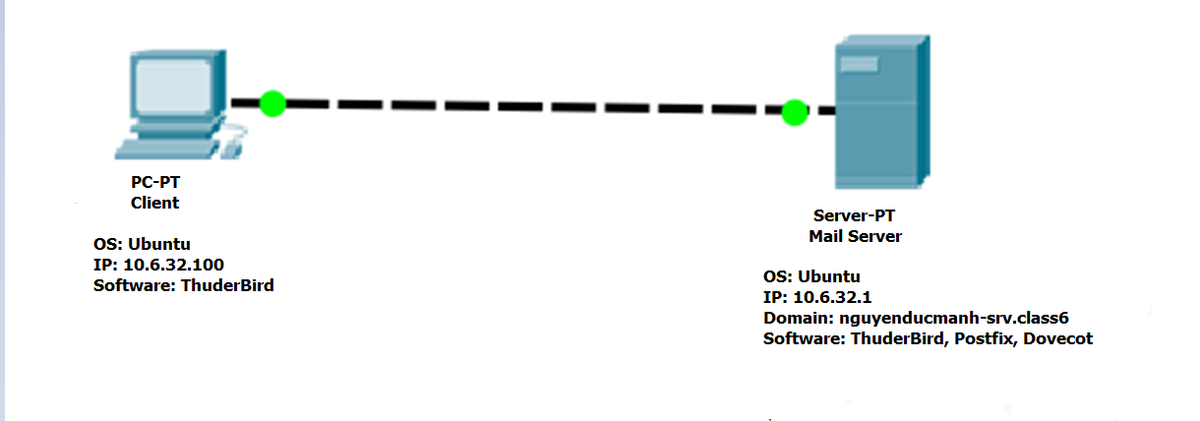
Mô hình SMTP, POP3

Slide 4
Mục Lục
I: Cấu hình VMWARE
II: Cấu hình Server III: Cấu hình Client IV: Cấu hình mail, gửi nhận mail và bắt gói tin

Slide 5
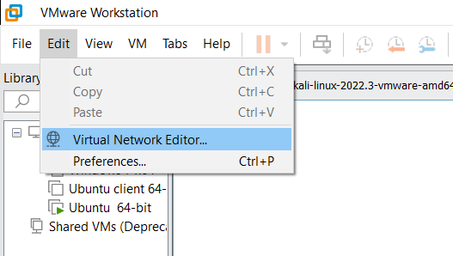
I: Cấu hình VMWARE

Slide 6
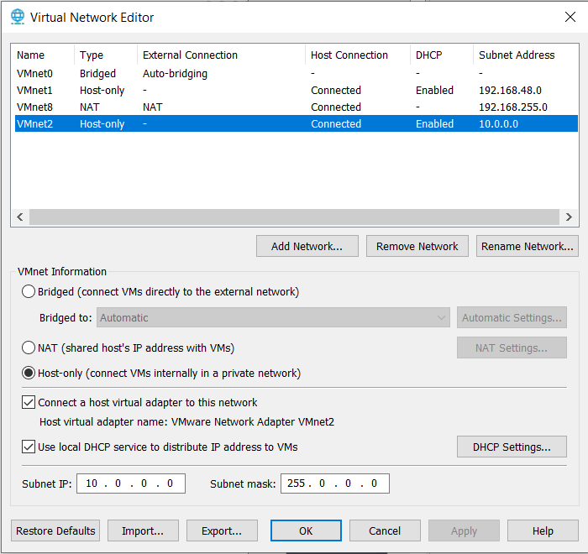
I: Cấu hình VMWARE

Slide 7
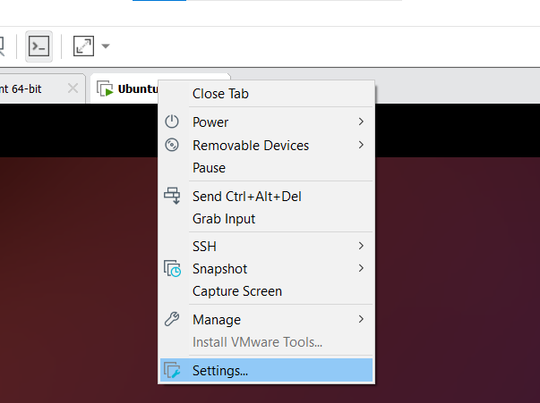
I: Cấu hình VMWARE kết nối với mạng

Slide 8
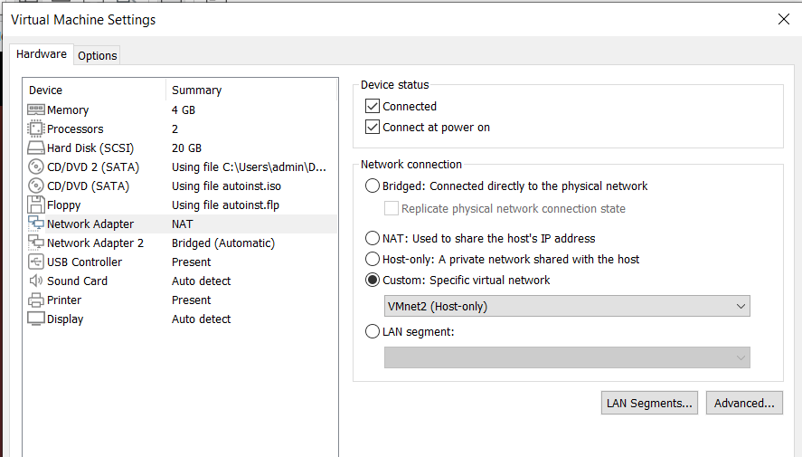
I: Cấu hình VMWARE kết nối với mạng

Slide 9
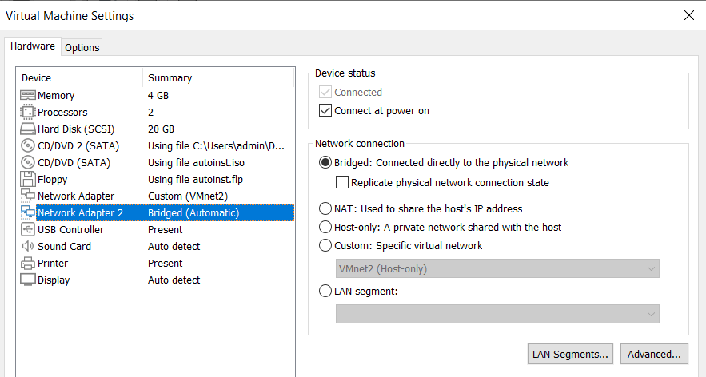
I: Cấu hình VMWARE kết nối với mạng

Slide 10
I: Cấu hình VMWARE kết nối với mạng
Làm tương tự với VMWARE UBUNTU 2

Slide 11
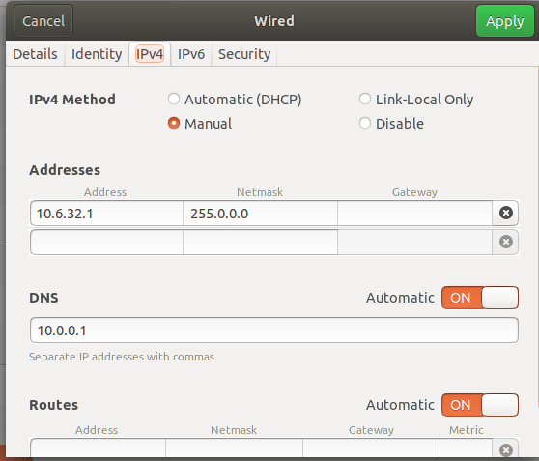
II: cấu hình server

Slide 12
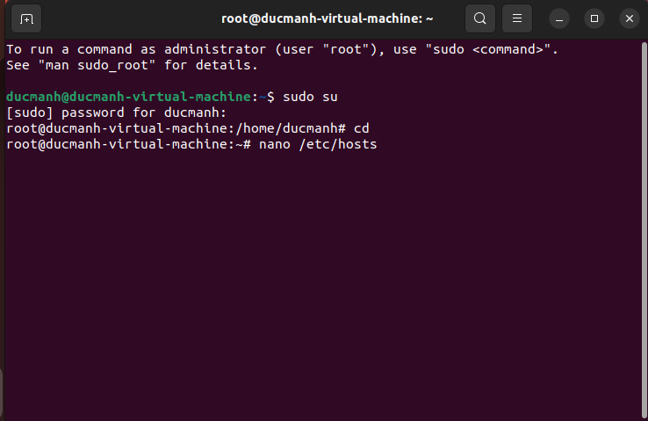
II: cấu hình server

Slide 13
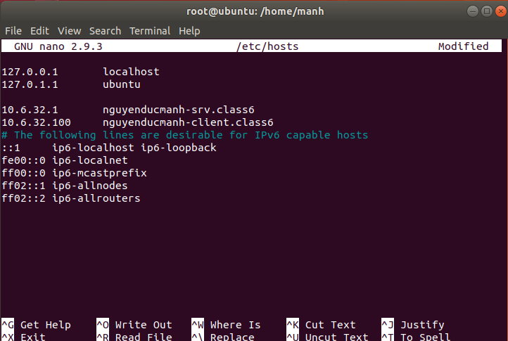
II: cấu hình server

Slide 14
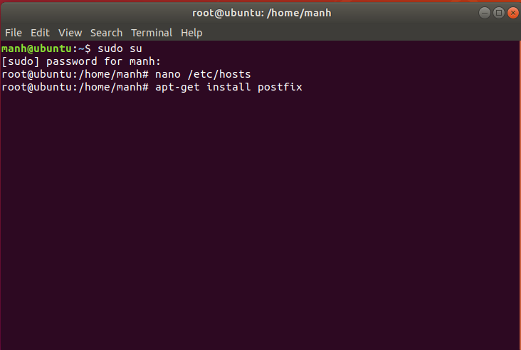
II: cấu hình server

Slide 15
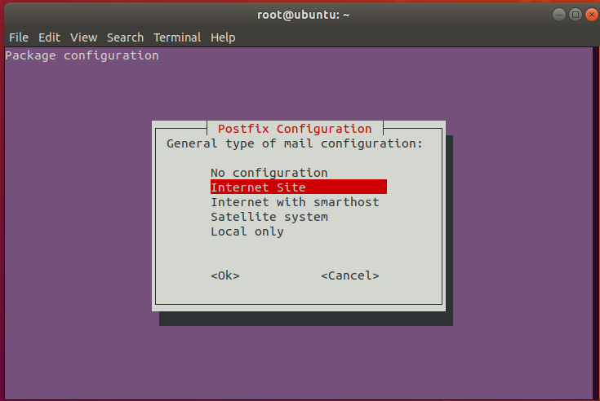
II: cấu hình server

Slide 16
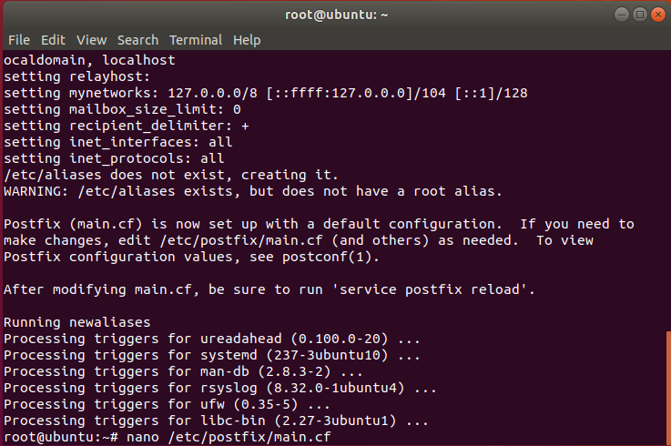
II: cấu hình server

Slide 17
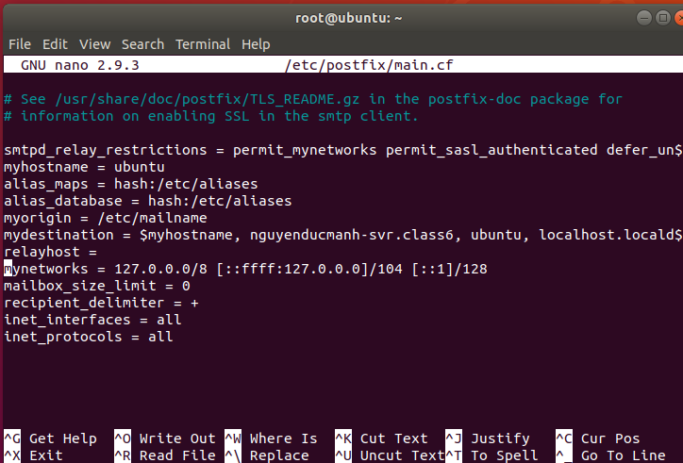
II: cấu hình server
Màn hình khi vào file

Slide 18
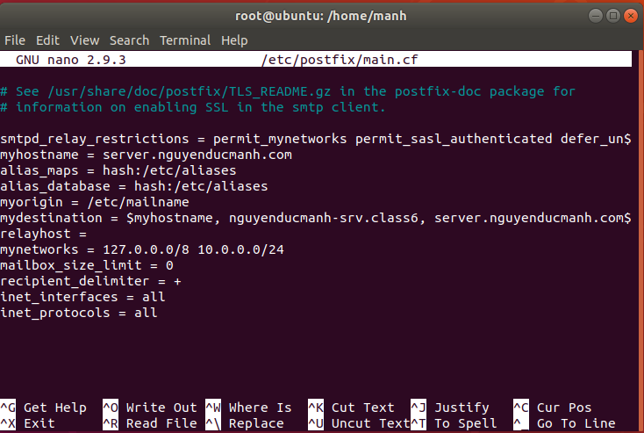
II: cấu hình server

Slide 19
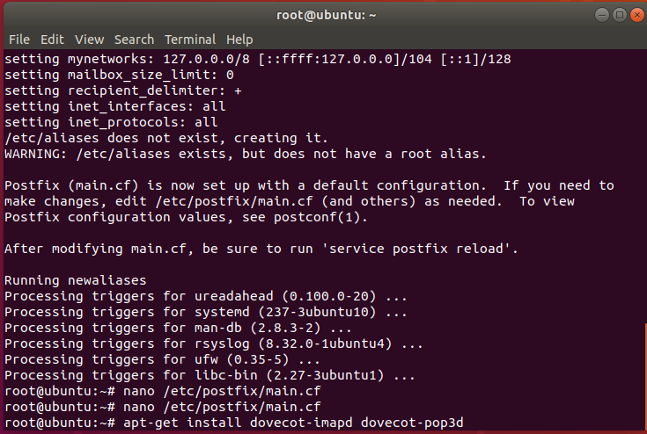
II: cấu hình server

Slide 20
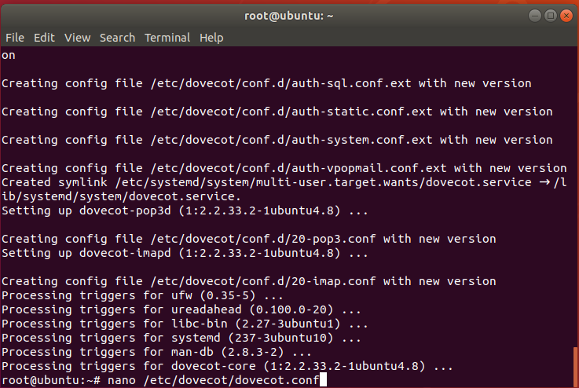
II: cấu hình server

Slide 21
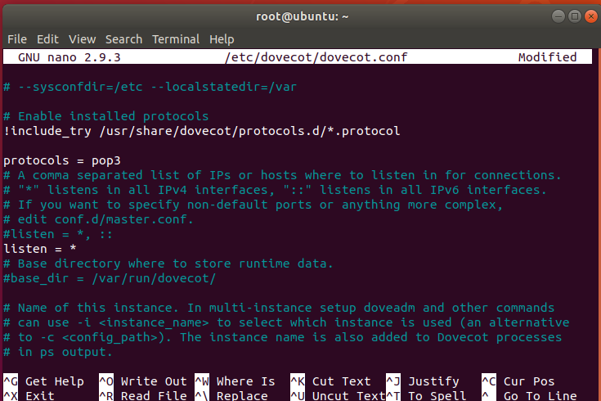
II: cấu hình server

Slide 22
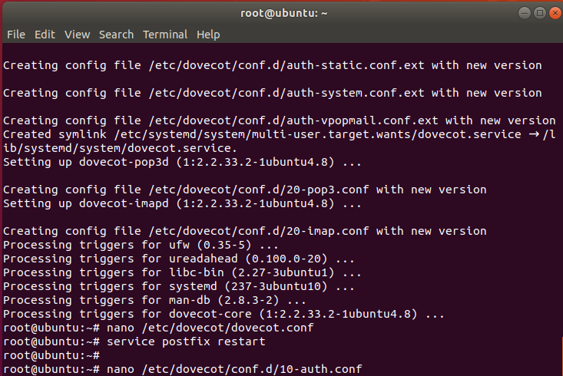
II: cấu hình server

Slide 23
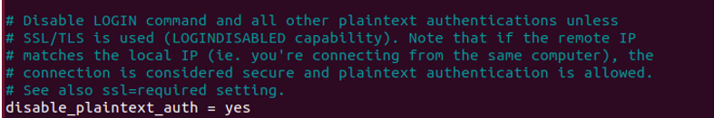
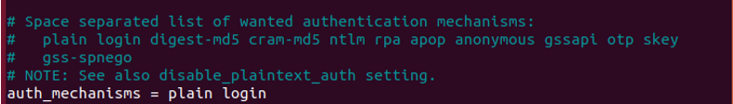
II: cấu hình server

Slide 24
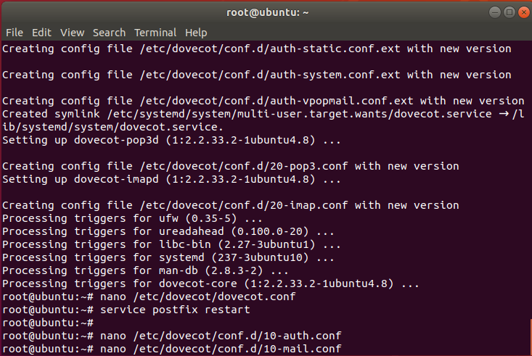
II: cấu hình server

Slide 25
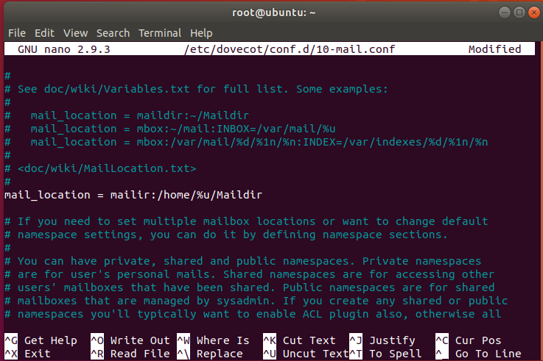
II: cấu hình server

Slide 26
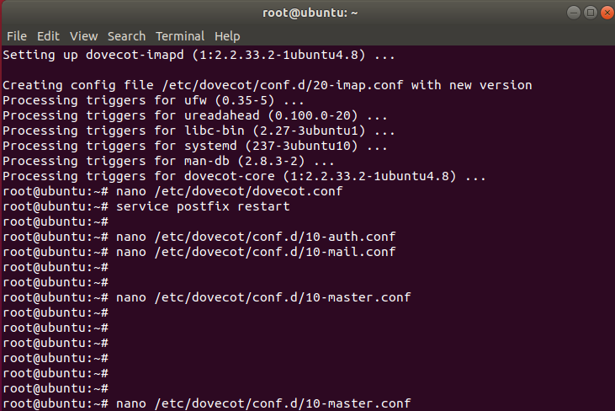
II: cấu hình server

Slide 27
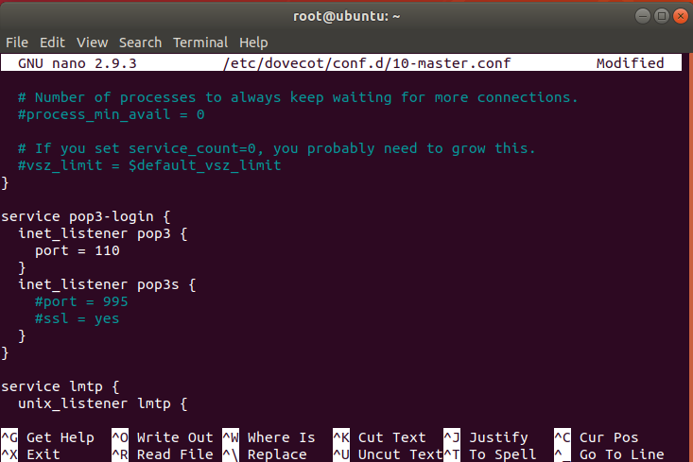
II: cấu hình server

Slide 28
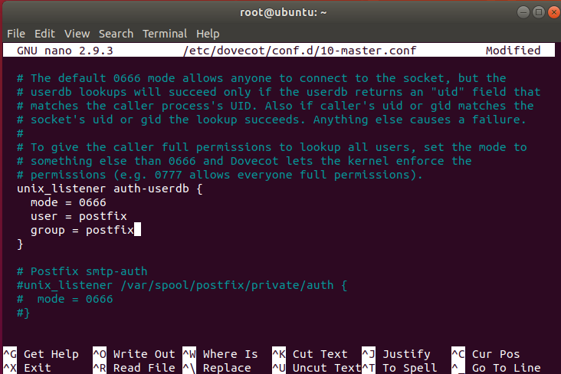
II: cấu hình server

Slide 29
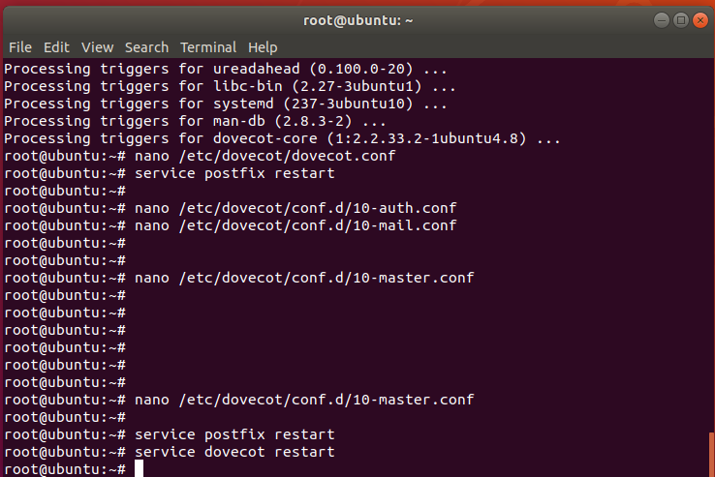
II: cấu hình server

Slide 30
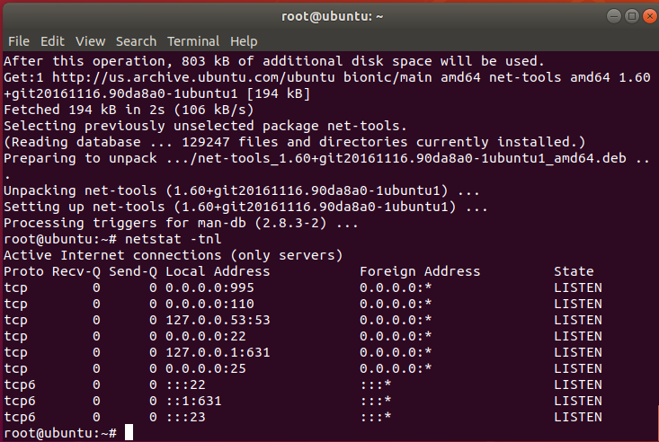
II: cấu hình server

Slide 31
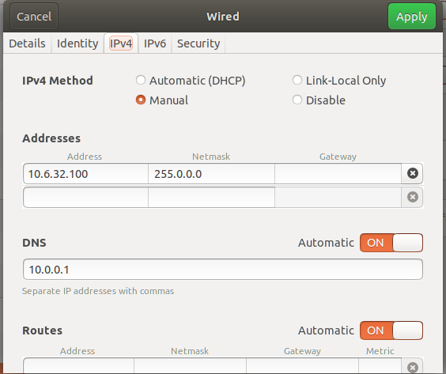
III:cấu hình Client

Slide 32
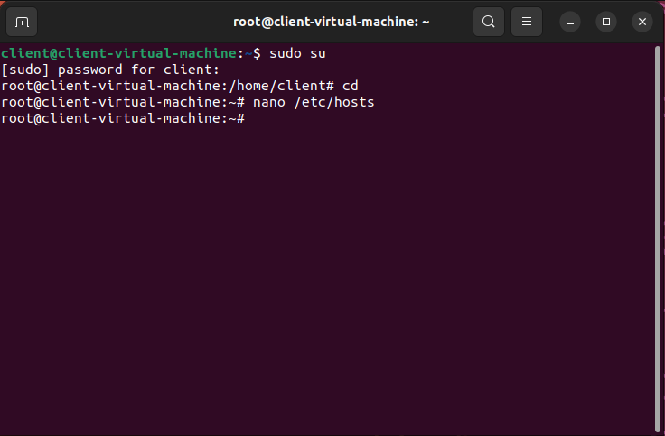
III:cấu hình Client

Slide 33
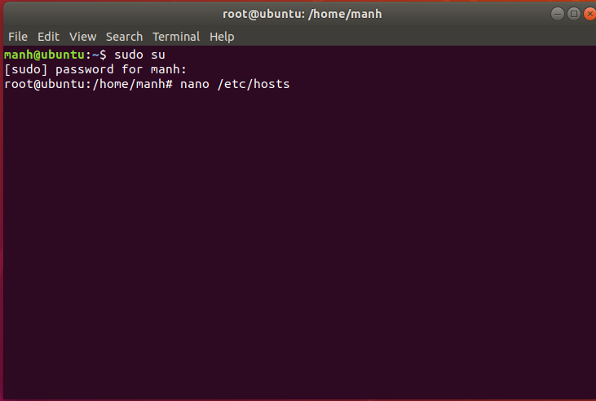
III:cấu hình Client

Slide 34
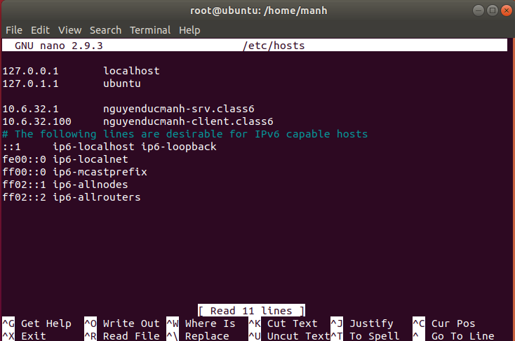
III:cấu hình Client

Slide 35
IV: Cấu hình Mail, gửi nhận mail và bắt gói tin

Slide 36
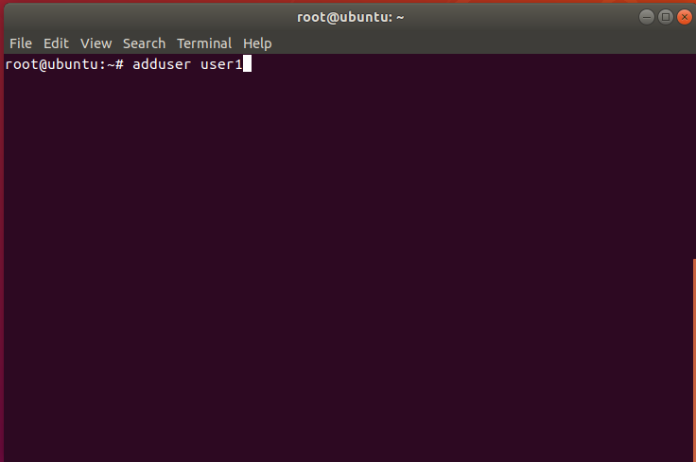
IV: Cấu hình mail trên server

Slide 37
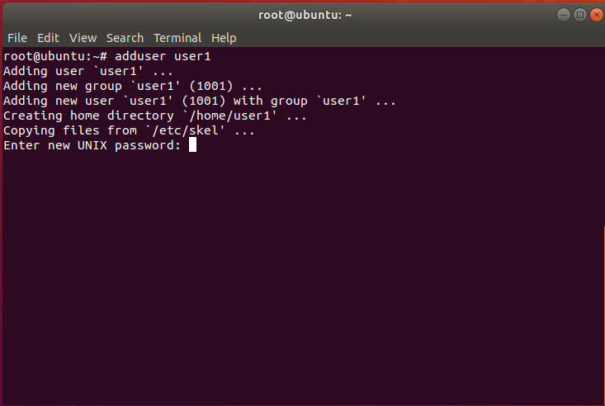
IV: Cấu hình mail trên server

Slide 38
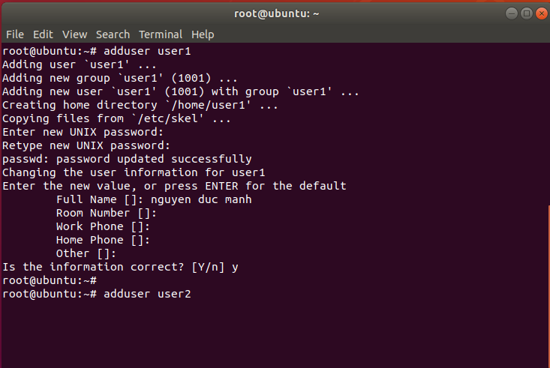
IV: Cấu hình mail trên server

Slide 39
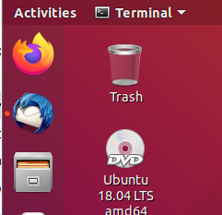
IV: Cấu hình mail trên server

Slide 40
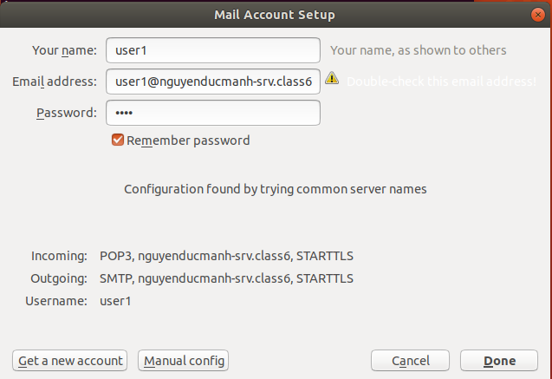
IV: Cấu hình mail trên server

Slide 41
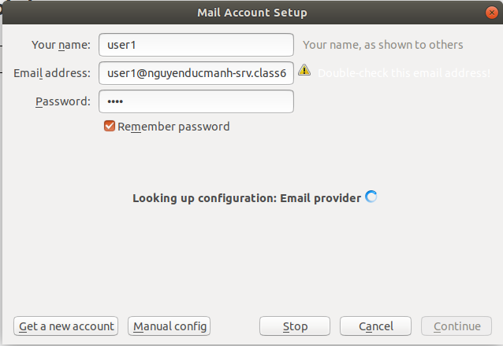
IV: Cấu hình mail trên server

Slide 42
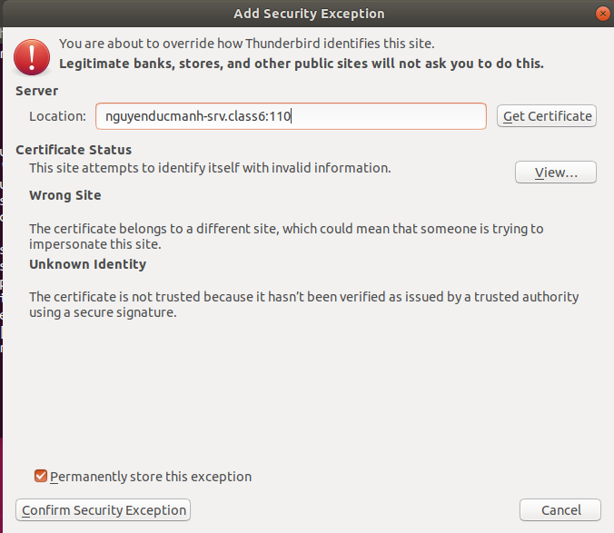
IV: Cấu hình mail trên server

Slide 43
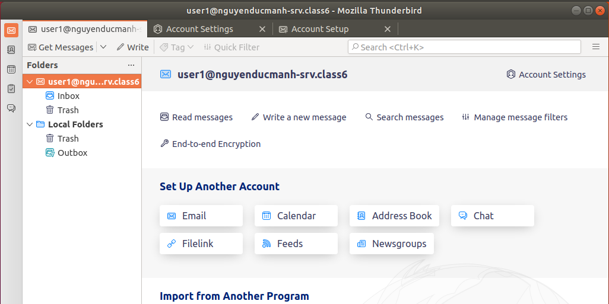

Slide 44
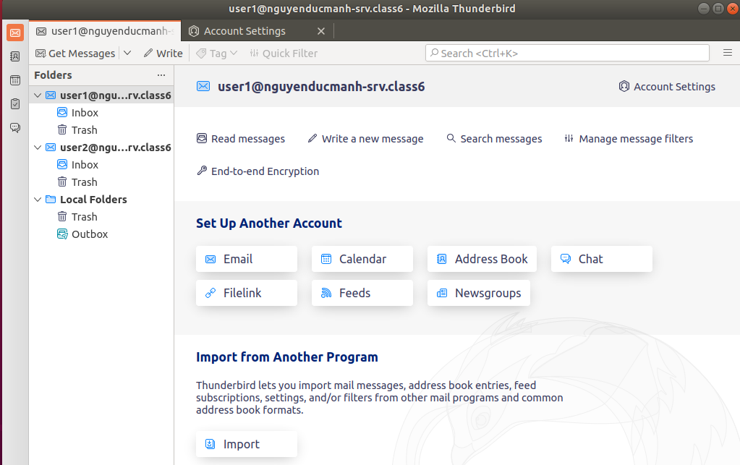
IV: Cấu hình mail trên server

Slide 45
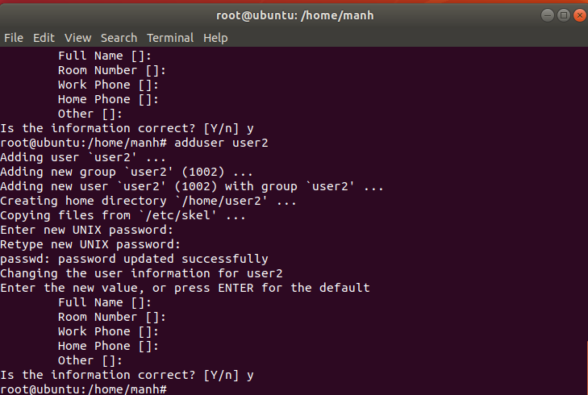
IV: Cấu hình mail trên Client

Slide 46
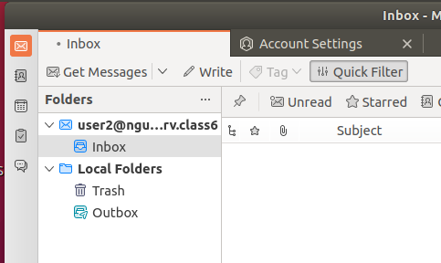
IV: Cấu hình mail trên Client

Slide 47
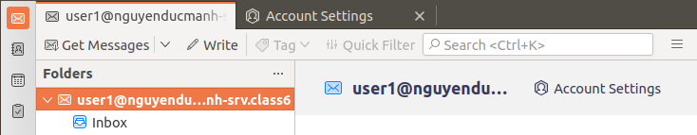
IV: Từ server, đăng nhập user1 và gửi mail đến user2

Slide 48
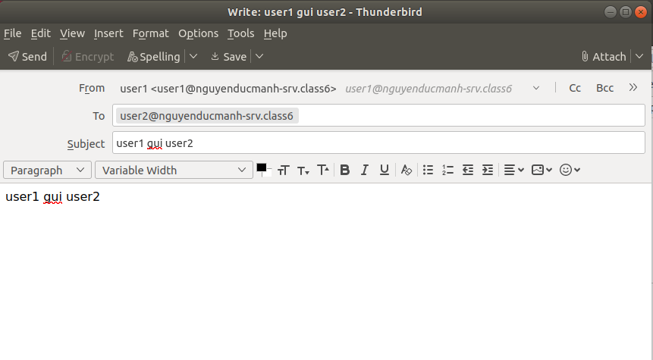
IV: Từ server, đăng nhập user1 và gửi mail đến user2

Slide 49
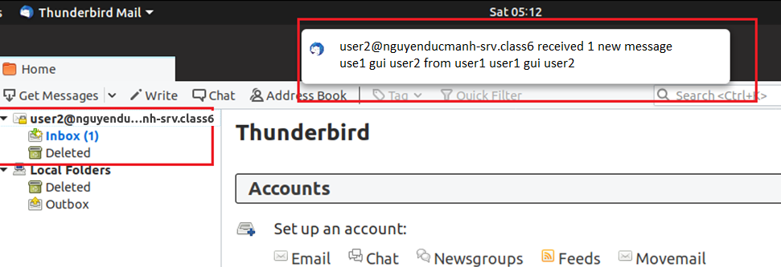
IV: Tại Client, đọc mail mà user1 từ server gửi

Slide 50
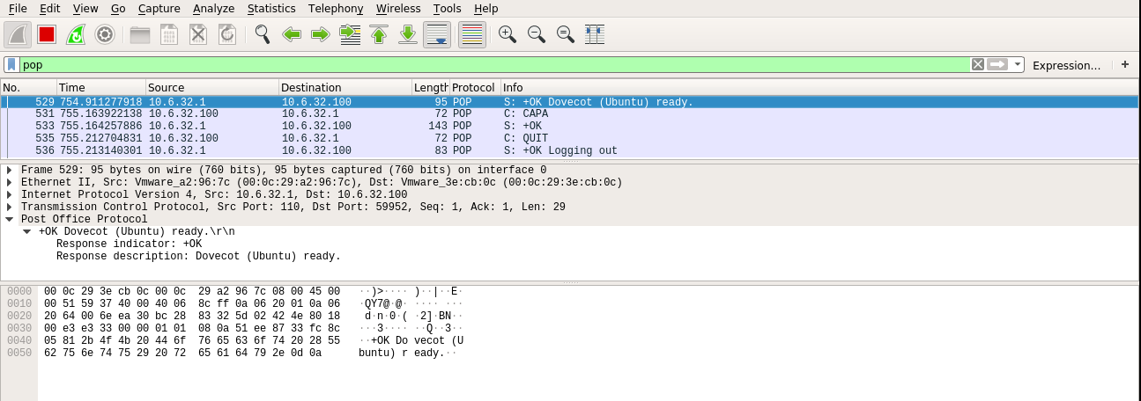
IV: Bắt gói tin sau khi gửi và nhận mail

Slide 51
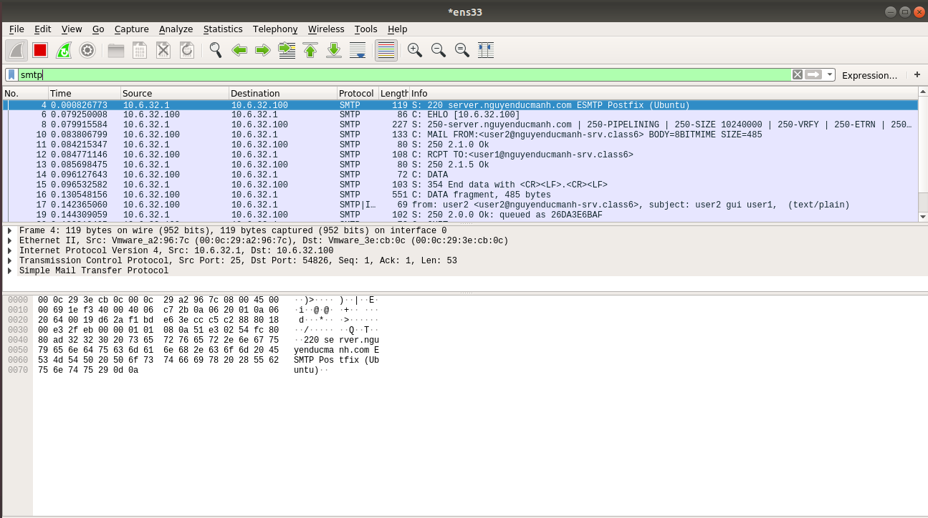
IV: Bắt gói tin sau khi gửi và nhận mail

Slide 52
Cảm ơn cô và các bạn đã lắng nghe

